Slide 1


Pro Energia Alapítvány
A magyar energia- és környezetpolitika új kihívásai
4. A megújuló energiaforrások hasznosítási helyzete
1.
A megújuló energiák térhódítása Európában
Dr. Stróbl Alajos
Budapest, 2012. november 15. 14:20-14:40
20
Notes:
Pöyry transparent logo flattened with the background image

Slide 2
Primerenergia-hordozók
Víz
(árapály, hullám)
Szél
Nap
Földhő
(geotermikus)
Bio
(gázok, hulladék)
Villamos energia
Hőenergia
Üzemanyag
hőszivattyú
hidrogén
Végső energiahordozók
1. A megújulók átalakítása
Notes:
3-column text and 2-column image

Slide 3
 | Beépített teljesítőképesség, GW |  | Villamosenergia-termelés, TWh
 | Világ | EU-27 | Világ | EU-27
Vízerőművek | 1043 | 230 | 3521 | 368
folyami és tárolós | 1043 | 230 | 3520 | 367
árapály és hullám | 0,3 | 0,3 | 0,5 | 0,5
Szélerőművek | 239 | 57 | 358 – 596 | 172
Naperőművek | 70 | 57 | 65 – 82 | 49 – 50
termikusak | 2,1 – 3 | kb. 1,6 | 5 – 7,2 | kb. 3,8
PV | 67,4 | 56,3 | 60 – 74 | 48
Geotermikusak | 10,7 | 0,9 | 68 | 5,5
Biomassza | 68 | 18 – 21 | 270 – 480 | 129
szilárd | 47 | 10,1 – 14,2 | 188 – 329 | 73,8
szerves hulladék | 4,3 | 2,4 | 32 | 18,2
biogáz | 6,1 | 4,6 | 42,5 | 32
növényi olaj | 1 | 1 | 5 | 5
Összesen | 1431 | 400 – 404 | 4282 – 4747 | kb. 723
Forrás: Brennstoff-Wärme-Kraft, 64. k. 5. sz. 2012. p. 5-17.
2. A megújulókból villamos energiát 2011-ben
Notes:
3-column text and 2-column image

Slide 4
 | Teljesítőképesség, GW |  | Hőtermelés, PJ/a
 | Világ | EU-27 | Világ | EU-27
Napenergia | 215 | 26 | 340 – 430 | 40 – 52
Geotermikus | 52 | 14 | 443 | 125
hőszivattyúkkal | 37 | 11 | 226 | 87
mélyről | 15 | 3 | 217 | 38
Biomassza | nincs adat | nincs adat | 10 700 – 24 700 | 2 967
szilárd | nincs adat | nincs adat | 10 000 – 24 000 | 2 960
biogáz | nincs adat | nincs adat | 700 | 67
Összesen | (267) | (40) | 11 483 – 24 573 | 3 138
A világon, mint a táblázatból megállapítható, a megújuló energiahordozók hő értékesí-tésében a biomassza domináns szerepet játszik, az összes hasznos hő megújuló források-ból évente 11,5 – 25,6 EJ között lehet. A napenergia és a geotermikus energia (a földhő) szerepe ezen a piacon elhanyagolhatóan kicsiny.
Az EU-27-ben szintén a biogén tüzelőanyagok a főszereplők (2,9 EJ/a) a hő piacán. A napenergia és a geotermikus energia ehhez képest itt is nagyon kicsi.
Forrás: Brennstoff-Wärme-Kraft, 64. k. 5. sz. 2012. p. 5-17.
3. A megújulókból hőt 2011-ben
Notes:
3-column text and 2-column image

Slide 5
 | Termelés, Mrd liter/a |  | Energiatartalom, PJ/a
 | Világ | EU-27 | Világ | EU-27
Bioetanol | 66 | 4 | 1 496 | 80
Biodízel és növényi olaj | 17 | 8 | 564 | 264
Összesen | 93 | 12 | 2 060 | 344
A világon 2011-ben összesen 66 milliárd liter (1496 PJ energiatartalmú) bio-etanolt állítottak elő (a legtöbbet az USA-ban és Brazíliában).
A világon 2011-ben összesen 17 milliárd liter (564 PJ energiatartalmú) biodízelt termeltek (a legtöbbet Németországban, Franciaországban és az USA-ban).
Az EU-27-ben a növényi olajokra alapozott üzemanyag energiatartalma 264 PJ-t, a bioetanol energiatartalma 80 PJ-t jelentett, tehát ez az EU-27 közlekedésében összesen 344 PJ-t tett ki.
A viszonylag olcsón növényekből előállítható etanol 2015-re 80-100 Mrd literre (1,85-2,31 EJ-ra) növekedhet a világon.
Növekedhet a biodízel-termelés, ha kisebb mértékben is. Az energetikában 2015-re 23-27 Mrd liter biodízel (763-895 PJ energiatartalommal) rendelkezésre állhat.
Forrás: Brennstoff-Wärme-Kraft, 64. k. 5. sz. 2012. p. 5-17.
4. A megújulókból üzemanyagot 2011-ben
Notes:
3-column text and 2-column image

Slide 6
A hő és az üzemanyag
miatt a biomassza a
legnagyobb arányú
Mtoe
Forrás: European Commission, Directorate-General for Energy: Key Figures, June 2011
5. A megújuló energiahordozók az EU-ban
Notes:
3-column text and 2-column image

Slide 7
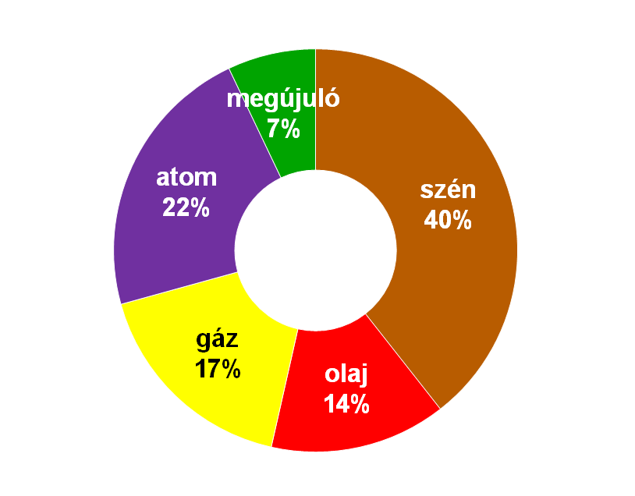
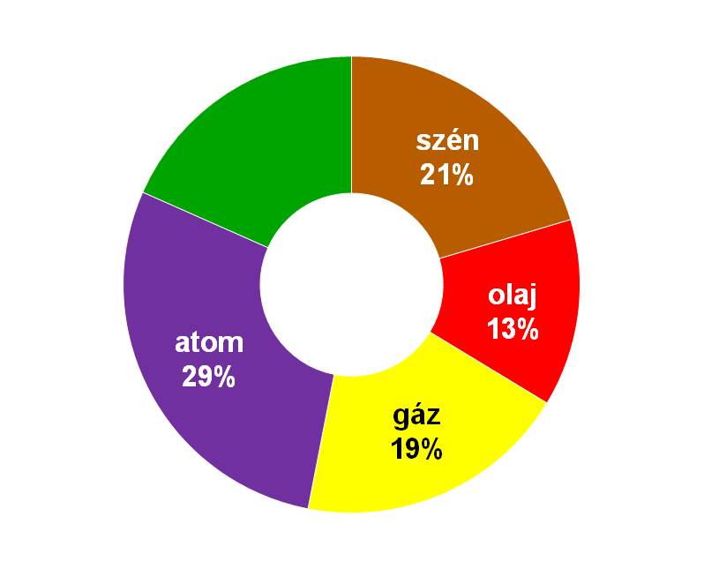
megújuló 18%
1990
2009
943 Mtoe
818 Mtoe
Két évtized alatt 13% csökkenés.
Forrás: European Commission, Directorate-General for Energy: Key Figures, June 2011
6. Változás az EU primerenergia-termelésében
Notes:
3-column text and 2-column image

Slide 8
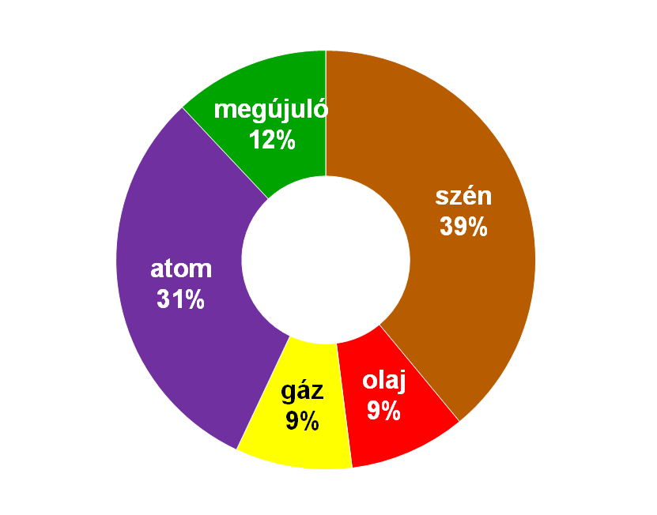
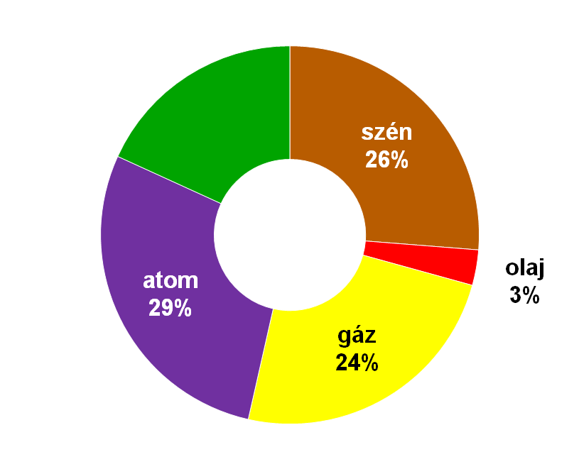
megújuló 18%
1990
2009
2586 TWh
3210 TWh
Két évtized alatt 24% növekedés.
Forrás: European Commission, Directorate-General for Energy: Key Figures, June 2011
7. Változás az EU villamosenergia-termelésében
Notes:
3-column text and 2-column image

Slide 9
TWh
Távlatok az új energiapolitika szerint
2648
Az EU élen jár a megújuló
energiaforrások villamos-
energia-ipari használatában
1681
1255
815
657
Forrás: IEA: World Energy Outlook 2011, p. 91.
* PV = napelem, CSP = tükrös naperőmű
8. Megújulókból villamos energia 2035-ben
Notes:
3-column text and 2-column image

Slide 10
TWh
A többlet villamos energiát
elsősorban a megújuló
forrásokból termelik
Forrás: VGB PowerTech 92. k. 1/2. sz. 2012. p.43-47.
9. Villamosenergia-termelés az EU-ban 2030-ig
Notes:
3-column text and 2-column image

Slide 11
TWh
855,60
atom
1 625,06
fosszilis
513,81
víz
3345,7 TWh
310,08
megújuló
11,12
egyéb
Egy év alatt 2,0%-kal csökkent a nettó villamosenergia-termelés, de egy negyed része már megújuló forrásokból származott.
Forrás: ENTSO-E Memo 2011. Provisional values as of 30 April 2012
10. Villamos energia az ENTSO-E-ben, 2011-ben
Notes:
3-column text and 2-column image

Slide 12
TWh
* vízerőművek kivételével az összes megújuló forrás
Forrás: ENTSO-E Memo 2011. Provisional values as of 30 April 2012
11. Megújulókból termelt villany, ENTSO-E, 2011
Notes:
3-column text and 2-column image

Slide 13
összes szélerőmű 90 158 MW
MW
12. Szélerőművek az ENTSO-E-ben, 2011-ben
Notes:
3-column text and 2-column image

Slide 14
összes naperőmű 47 535 MW
MW
13. Naperőművek az ENTSO-E-ben, 2011-ben
Notes:
3-column text and 2-column image

Slide 15
Ország | Szél-farm | Szél-erőmű | BT, MW
UK | 18 | 636 | 2094
DK | 13 | 401 | 857
NL | 4 | 128 | 247
DE | 6 | 52 | 200
BE | 2 | 61 | 195
SE | 5 | 75 | 164
FI | 2 | 9 | 26
IE | 1 | 7 | 25
NO | 1 | 1 | 2
PE | 1 | 1 | 2
összes | 53 | 1371 | 3813
MW
Évente 900 MW-tal nő Európában
Forrás: VGB PowerTech 92. k. 7. sz. 2012. p. 62-65.
14. A tengeri szélerőművek fejlődése
Notes:
3-column text and 2-column image

Slide 16
NMCsT
2020
EU-27 átlaga 34,7%
utolsó helyen
10,9%
Magyarország
27. Az importszaldó-arány havi változása
Forrás: EWEA: EU Energy Policy to 2050, 2011. március
arány a bruttó villamos fogyasztásban
Notes:
3-column text and 2-column image

Slide 17
Német fejlődési terv:
kevesebb villamos energia,
nagyobb megújulós arány
TWh
fogyasztás
Forrás: Energiewirtschaftliche Tagesfragen, 62. k. 7. sz. 2012. p. 51-55.
16. Várható német villamos energia 2050-ig
Notes:
3-column text and 2-column image

Slide 18
TWh
8%
6%
17%
14%
25%
19%
22%
18%
30%
24%
11%
22%
26%
23%
5%
6%
13%
Forrás: Brennstoff-Wärme-Kraft, 64. k. 4. sz. 2012. p. 91.
17. Német villamos energia 2030-ig
Notes:
3-column text and 2-column image

Slide 19
TWh
részarány a bruttó villamosenergia-fogyasztásból
20,0%
17,1%
16,4%
15,1%
14,3%
11,6%
10,1%
9,2%
7,8%
7,5%
6,7%
6,4%
Forrás: Brennstoff-Wärme-Kraft, 64. k. 4. sz. 2012. p. 46.
18. A német megújulós villamos energia
Notes:
3-column text and 2-column image

Slide 20
Villany
Hő
2011
121,9 TWh
498,2 PJ
víz
szél
nap
bio
földhő
Üzem-anyag
Primer energia
123,9 PJ
1451,8 PJ
Forrás: Brennstoff-Wärme-Kraft, 64. k. 4. sz. 2012. p. 74.
19. A megújulók a német energetikában
Notes:
3-column text and 2-column image

Slide 21
Villamos energia | Vezér-forgatókönyv*, 2009 |  | VDE forgatókönyve**, AT400
Igénynövekedés | - 1 %/a |  | 0 %/a
Megújulós arány | 40,4 % |  | 40,3 %
Bruttó igény | 557 TWh |  | 603 TWh
Megújulók 2020 | GW | TWh/a | GW | TWh/a
Víz | 5,12 | 24,5 | 5,0 | 21
Szél | 41,94 | 96,3 | 58 | 127
földön | 32,94 | 66,1 | 42 | 73,4
tengerben | 9,00 | 30,2 | 16 | 53,6
Napelem (PV) | 23,16*** | 20 | 60 | 48
Biomassza | 7,85 | 50,6 | 7 | 47
Összesen | 78,9 | 196 | 130 | 243
Megjegyzések: * A Szövetségi Környezetvédelmi Minisztérium forgatókönyve 2009-ből
** A Német Elektrotechnikai Egyesület (VDE) tanulmánya 2010-ből
*** Már 2011-ben 24,82 GW napelem (PV) volt üzemben
Forrás: Brennstoff-Wärme-Kraft, 64. k. 7/8. sz. 2012. p. 5-8.
20. A német megújulós forgatókönyvek 2020-ig
Notes:
3-column text and 2-column image

Slide 22
Az épületek tetejére szerelt napelemekben termelt villamos energia átvételi egységára a csúcsteljesítmény és a felszerelési év függvényében Németországban
~51 Ft/kWh
~68 Ft/kWh
€ct/kWh
Forrás: Energiewirtschaftliche Tagesfragen, 62. k. 5. sz. 2012. p. 8-11.
21. Napelemes termelések átvételi egységárai
Notes:
3-column text and 2-column image

Slide 23
A teljes villamosenergia-fogyasztás energiahordozó-összetétele (mix)
Jel | Energiahordozó | Arány
 | Vízerőművekből | 32,42%
 | Biomasszából | 7,48%
 | Biogázból | 2,43%
 | Egyéb megújuló energiából | 0,87%
 | Szélenergia | 9,11%
 | Napenergia | 1,29%
 | Földgázból | 30,12%
 | Olajból | 1,28%
 | Szénből | 8,10%
 | Számított import atom* | 2,42%
 | Számított import fosszilis* | 4,45%
 | Számított import egyéb* | 0,03%
 | Ö s s z e s e n | 100,0%
2010
* Ezek „ismeretlen helyről” származó energiák, és a felosztás az európai átviteli hálózati területekhez igazodik az importnál: 2010-ben fosszilis energiákra így 64,5% jut, atom-erőművekre 35,08% és az egyéb energiahordozókra 0,42%. Ezzel adódik az országos „mix”.
Kiszámítható a fajlagos CO₂-kibocsátás (203,1 g/kWh) és a radioaktív hulladék (0,2 mg/kWh).
Ausztriában már 2001 októbere óta törvényes kötelezettség, hogy tájékoztassák a fogyasztókat a villamosenergia-felhasználásuk primerenergia-összetételéről.
Forrás: Energiewirtschaftliche Tagesfragen, 62. k. 3. sz. 2012. p. 96-99.
22. Az osztrák villamosenergia-ellátás energiamixe
Notes:
3-column text and 2-column image

Slide 24
 | Egység | Biomassza | Földi szél | Tengeri szél | Szabad PV
Nettó teljesítmény | MW | 20 | 3 | 5 x 40 | >1
Nettó hatásfok | % | 31 | - | - | -
 | változás | 26-40 | - | - | -
Fajlagos beruházás | €/kW | 2850 | 1050 | 2050 | 1450
 | változás | 2100-3350 | 950-1300 | 1100-3500 | 1000-2000
Éves kiterhelés | %/a | 68,5 | 21,1 | 41,0 | 10,6
 | változás | 50-86 | 15,5-27,0 | 25,1-47,9 | 9,1-18,3
Műszaki élettartam | év | 30 | 20 | 20 | 25
 | változás | 20-40 | 12-30 | 12-30 | 15-30
Építési idő | év | 1,7 | 0,5 | 1,0 | 0,5
 | változás | 0,7-30 | 0,2-1,0 | 0,5-2,0 | 0,2-1,0
Teljesítményérték | % | - | 8,0 | 8,0 | 2,0
Állandó költség | €/kW/a | 152,0 | 50,0 | 120,0 | 33,0
Változó költség | €/MWh | 2,8 | - | - | -
Forrás: Energiewirtschaftliche Tagesfragen, 62. k. 10. sz. 2012. p. 20-27.
23. A megújulós erőművek jellemzői
Notes:
3-column text and 2-column image

Slide 25
kombinált hőtároló
kazán
napelem-modul
akkumulátor-telep
váltó-irányító
=
≈
szabályozó
ivóvíz
villamos fogyasztás
fűtővíz
888
888
kWh
fűtőrúd
fűtés
hálózat
Forrás: Brennstoff-Wärme-Kraft, 64. k. 7/8. sz. 2012. p. 25-28.
24. Napelemes saját energiaellátás
Notes:
3-column text and 2-column image

Slide 26
ct/kWh
háztartási PV-ár (<10 kW) háztartási villanyár
azonos a hálózati villanyárral
költségelőny saját termeléssel
Forrás: Brennstoff-Wärme-Kraft, 64. k. 7/8. sz. 2012. p. 25-28.
25. Egyensúly a hálózati villamos energia árával
Notes:
3-column text and 2-column image

Slide 27
strobl@mavir.hu
Köszönöm a
megtisztelő
figyelmüket.
Notes:
3-column text and 2-column image

